Slide 1
第6课
希腊罗马古典文化
文学和雕塑
建筑艺术
哲学和法学
公历的缘起

Slide 2
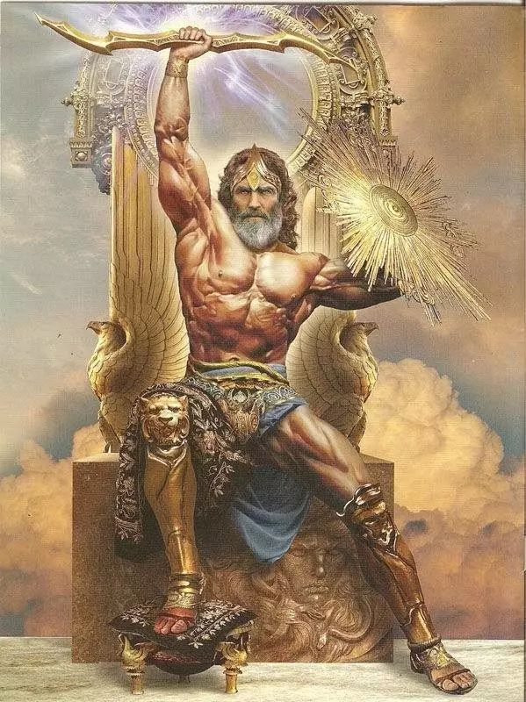
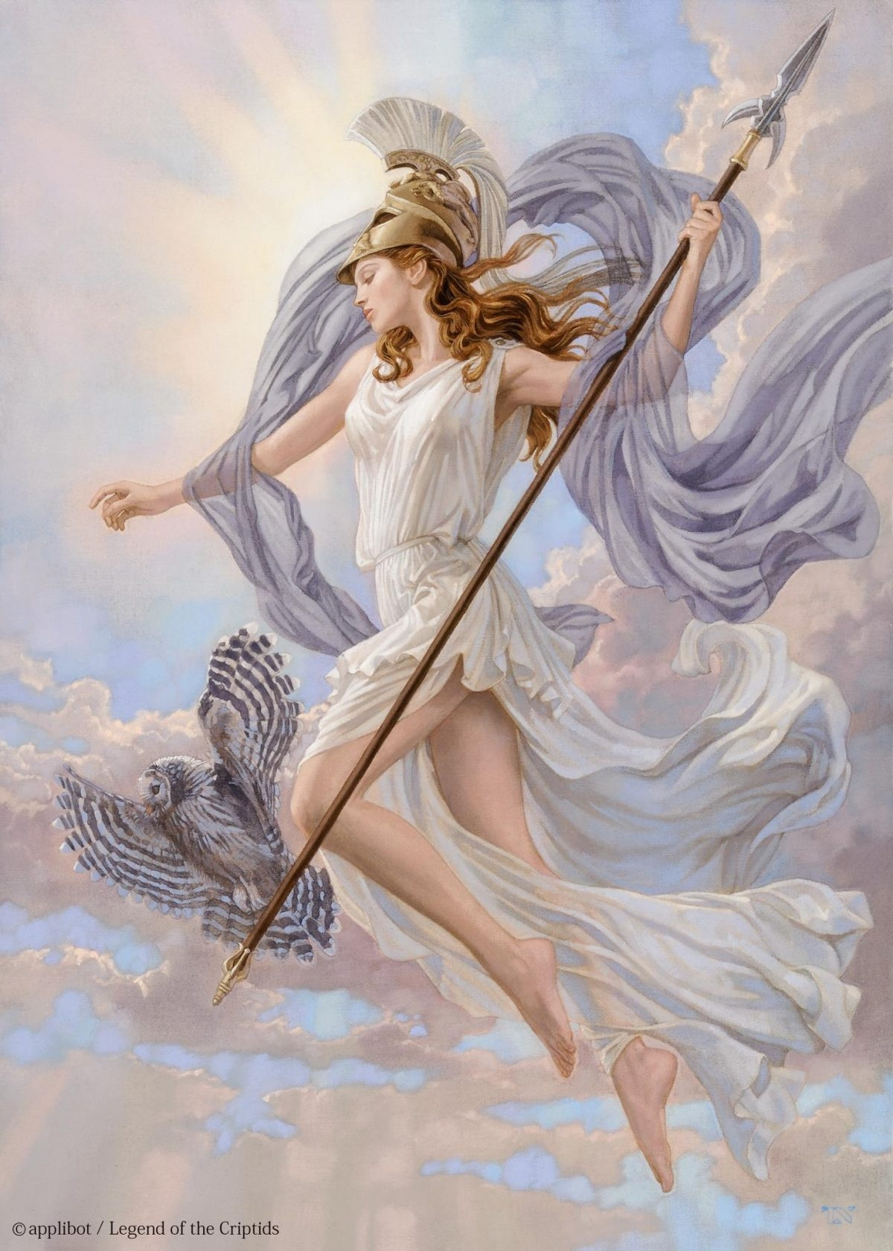
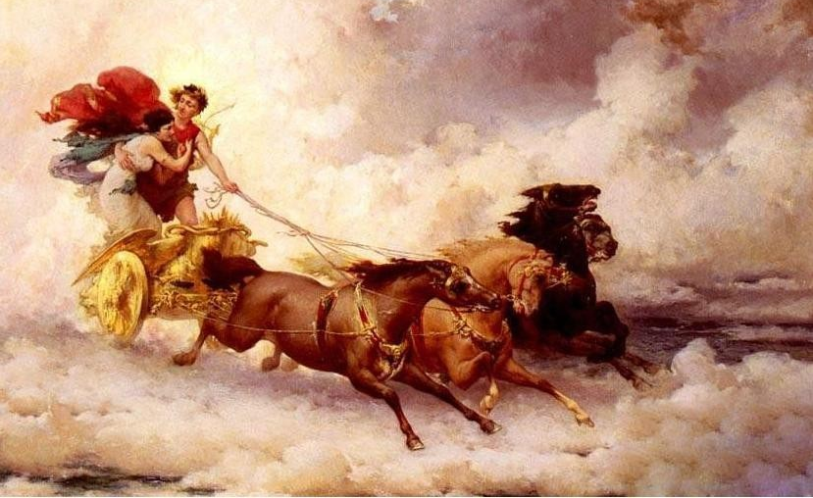
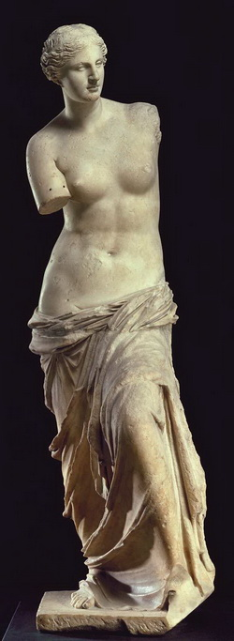
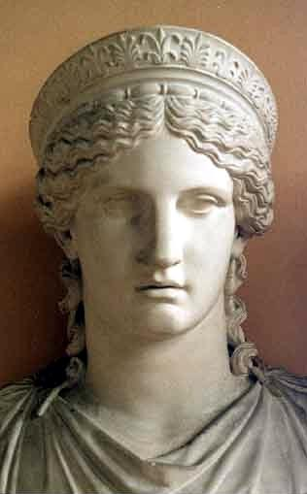
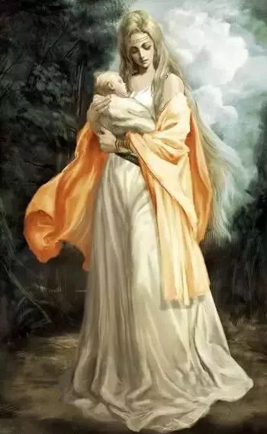
1
文学和雕塑
希腊神话中的人物，你知道哪些？希腊神话有什么特点？
特点
“神人同形同性”

Slide 3
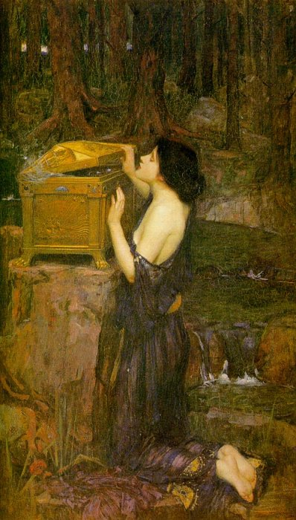
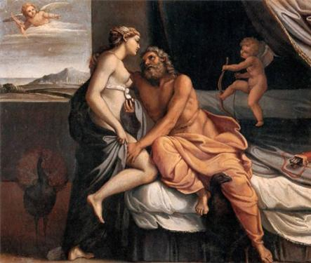
神话
法力无边
掌控万物
神性
潘多拉的盒子
同形同性
七情六欲
喜怒哀乐
人性
宙斯乔装勾引阿尔克墨涅

Slide 4
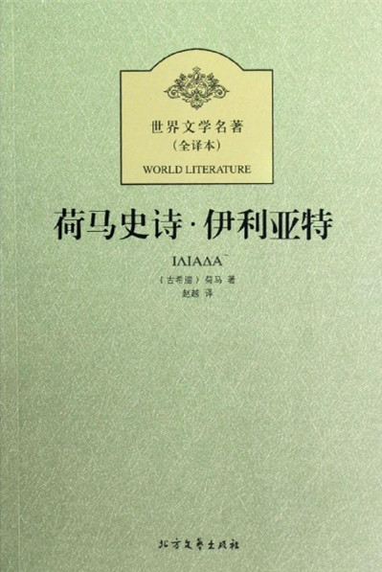
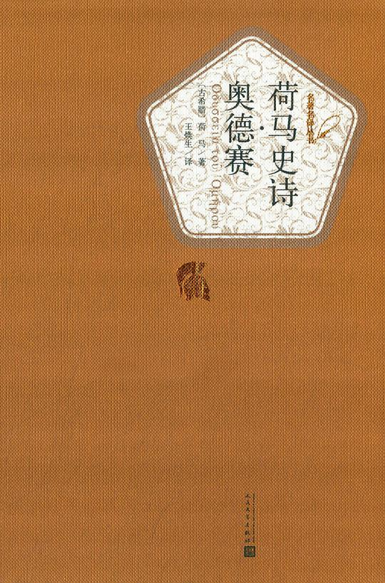
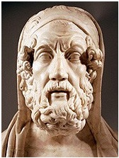
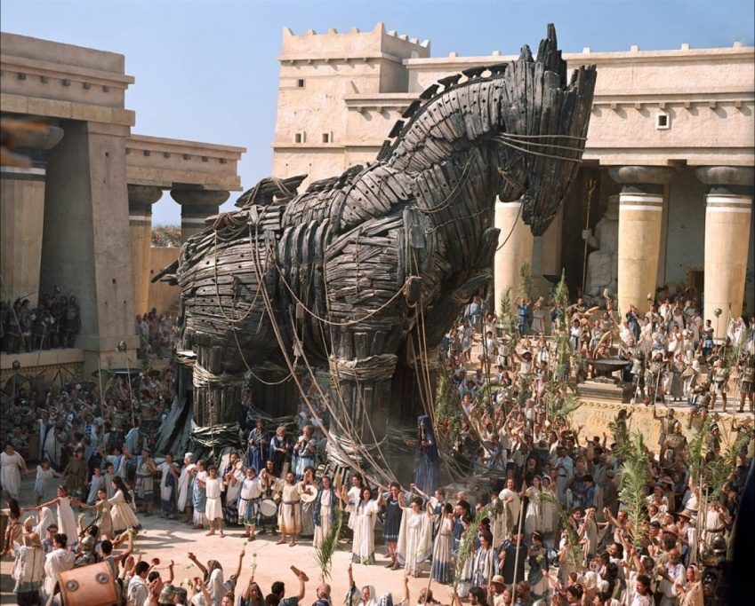
文学
《荷马史诗》相传是由盲诗人荷马写成，包括《伊利亚特》和《奥德赛》两部分，被称为“希腊的圣经”，是欧洲文学的老祖宗，具有很高的文学、史学和艺术价值。

Slide 5

1
文学和雕塑
相传伊索是一个获释的奴隶，聪明绝顶，他一生创作了许多寓言故事。
伊索寓言主要是通过一些动物的言行来寄寓道德教谕，著名的故事包括“狮子和老鼠”、“狐狸和仙鹤”、“披着羊皮的狼”和“狐狸和葡萄”等。

Slide 6
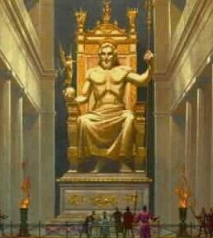
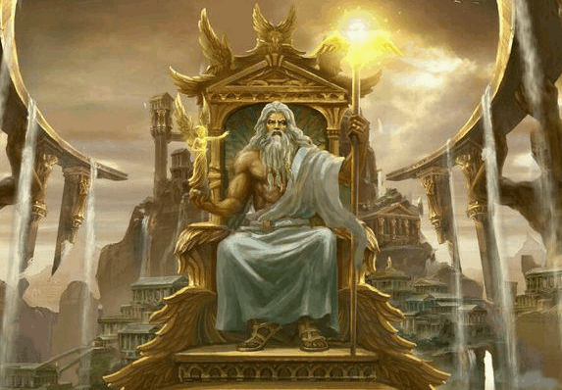
宙斯像
奥林匹亚宙斯巨像建造时间大约是公元前457年，神像高12米，有以黄金制成的橄榄冠，坐在用杉木制成的宏伟的宝座上，并饰以黄金、象牙、乌木以及各种珍贵的宝石。
在宙斯神像的右手上有一座小的戴着皇冠的尼刻（神话中的胜利女神，这座小雕像也是以黄金和象牙制成的），左手拿着一根黄金制成的权杖，旁边还有一只鹰。

Slide 7
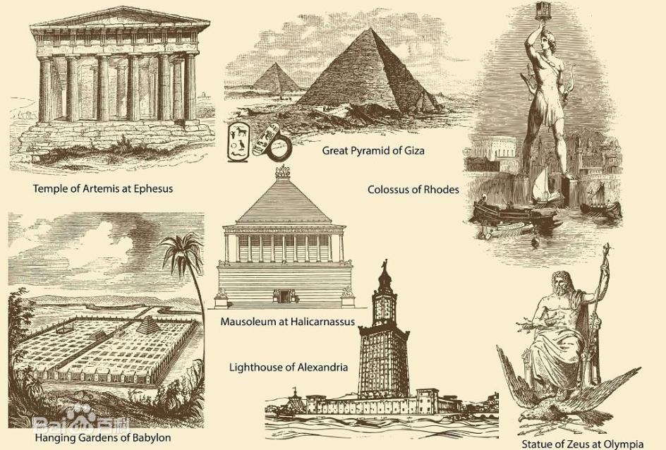
古代世界七大奇迹
阿尔忒弥斯月神庙
埃及的金字塔
爱琴海太阳神像
巴比伦空中花园
奥林匹亚宙斯神像
摩索拉斯陵墓
亚历山大港灯塔

Slide 8
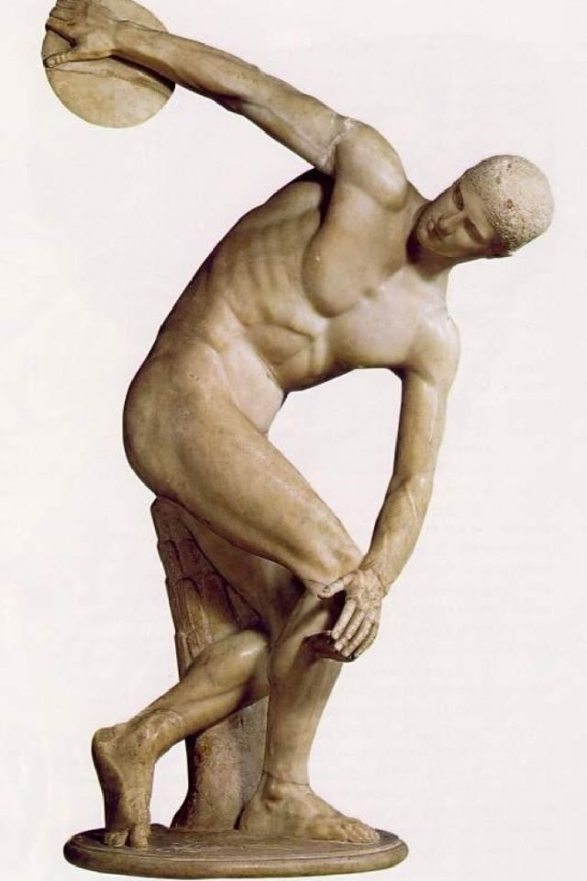
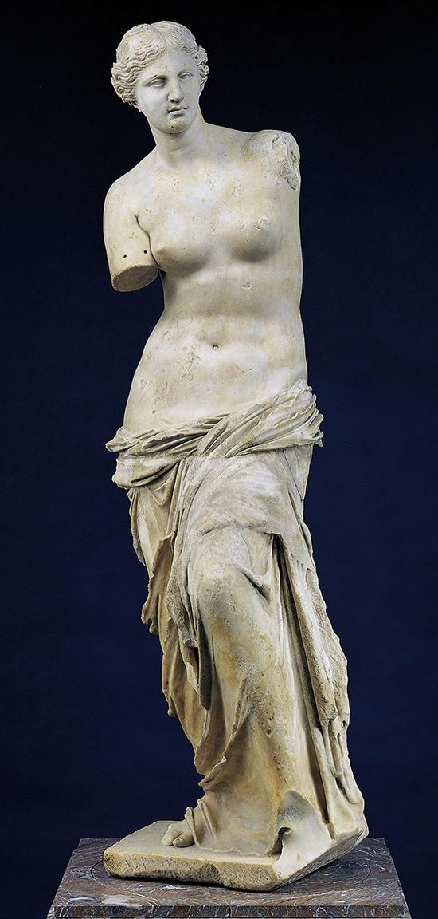
古希腊雕塑是古代造型艺术的典范
作品多是裸体的人像和神像
《掷铁饼者》（米隆）
《米罗的维纳斯》

Slide 9

有一句古谚说：如果一个人到了罗马而不去看看万神殿，那么，他来的时候是头蠢驴，去的时候还是头蠢驴。

Slide 10
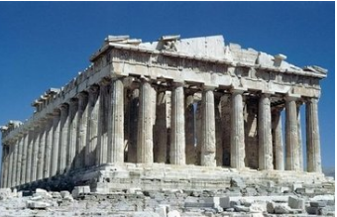
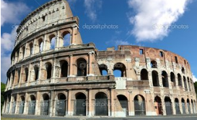
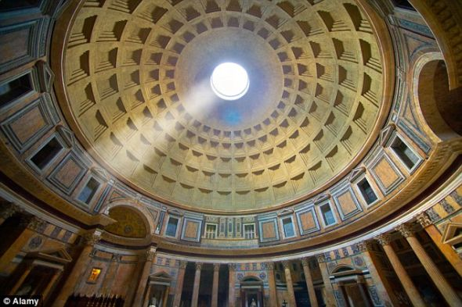
2
建筑艺术
比较下列图片，你能判断出这些建筑分别是古代哪个地区的建筑风格吗，请简述理由。
希腊的帕特农神庙
罗马的大竞技场
罗马万神庙穹顶
希腊：神庙四周以廊柱环绕，柱身有粗有细；
罗马：吸收了希腊建筑特点并有所创新，如石拱门、穹顶等。

Slide 11
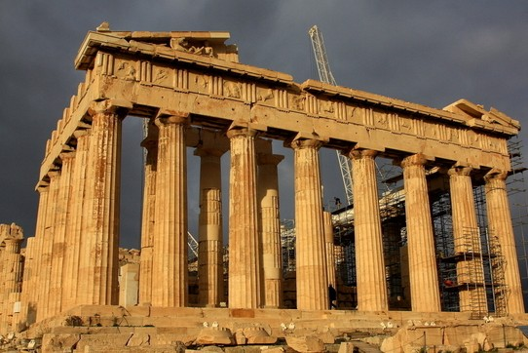
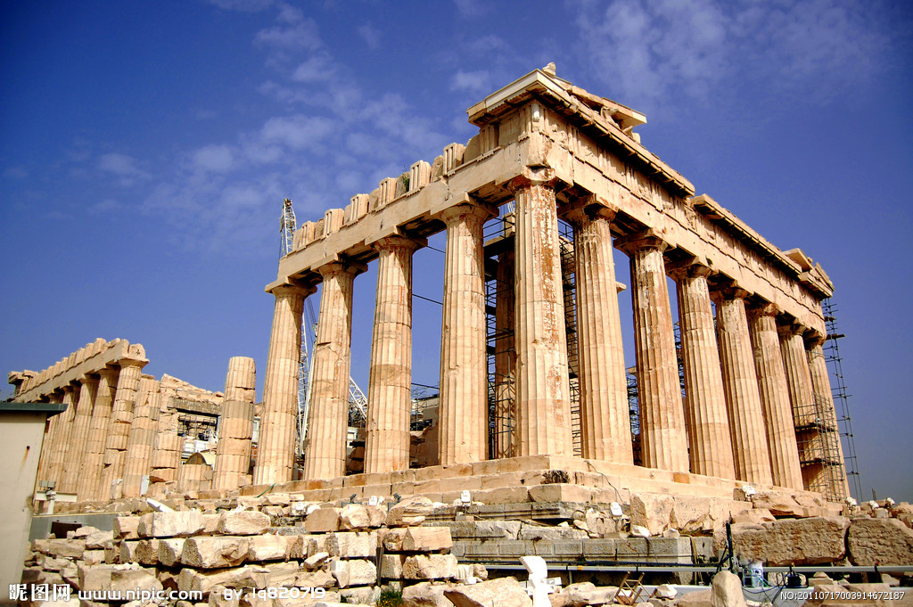
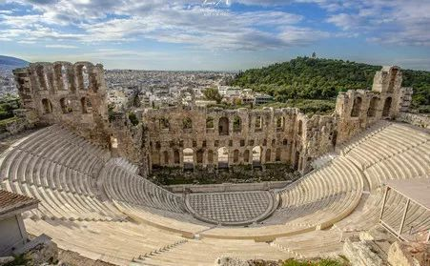
帕特农神庙
（古希腊建筑艺术的最高成就）
古希腊建筑
希腊雅典卫城（公元前5世纪建）
多使用柱子
古希腊露天剧场(前4世纪)

Slide 12
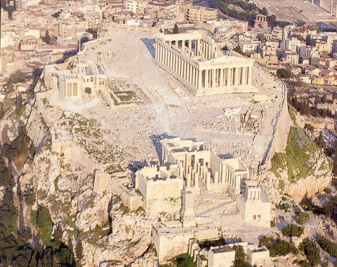
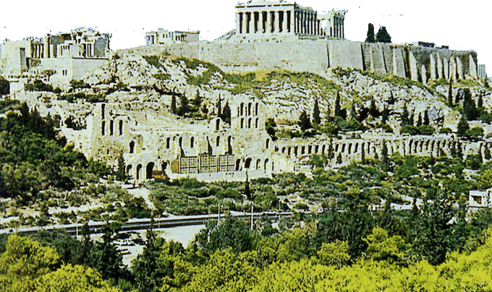
希腊建筑
雅典卫城遗址
雅典是古希腊最大的城邦之一，领土约2550平方千米，人口最多时约20万～30万。雅典卫城，在今希腊雅典西南部，建在一陡峭的山岗上，原为雅典城邦的城堡；公元前5世纪改建为雅典宗教活动的中心。

Slide 13
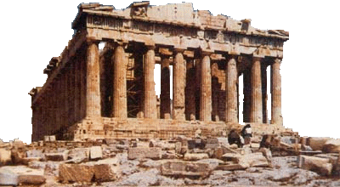
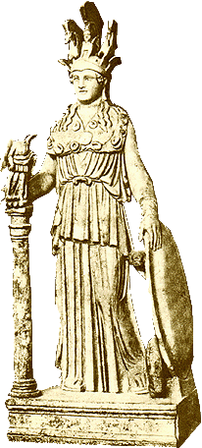
希腊建筑
帕特农神庙
雅典娜神像
雅典娜是希腊神话中的智慧女神，曾传授给人类纺织、雕刻、制作陶器等技艺和战术。她与海神波塞冬相争，因出示第一棵橄榄树而获胜，被雅典城邦做为保护神，并将她供奉在帕特农神庙中进行祭祀。
帕特农神庙位于雅典卫城中心，是雅典人供奉雅典保护神雅典娜的神庙。“帕特农”在古希腊语中即是“雅典娜处女庙”的意思。建于古希腊城邦繁荣时期，神庙基座占地面积达2.3万平方英尺，有半个足球场那么大，46根高达34英尺的大理石柱撑起了神庙。帕特农神庙的设计代表了全希腊建筑艺术的最高水平。

Slide 14
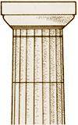
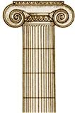
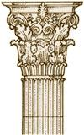
希腊建筑
多利亚式：形式极为朴素，装饰很少，给人以庄重朴实之感
爱奥尼亚式：造型匀称，柱子排列较阔，装饰较多，比较华丽，给人以优美典雅和活泼的感觉
科林斯式：细长华美，装饰风格强，给人以纤巧细腻的感觉，表现希腊化时期受到东方艺术影响的风格，充分显示王者的尊严和奢侈欲望的满足。

Slide 15
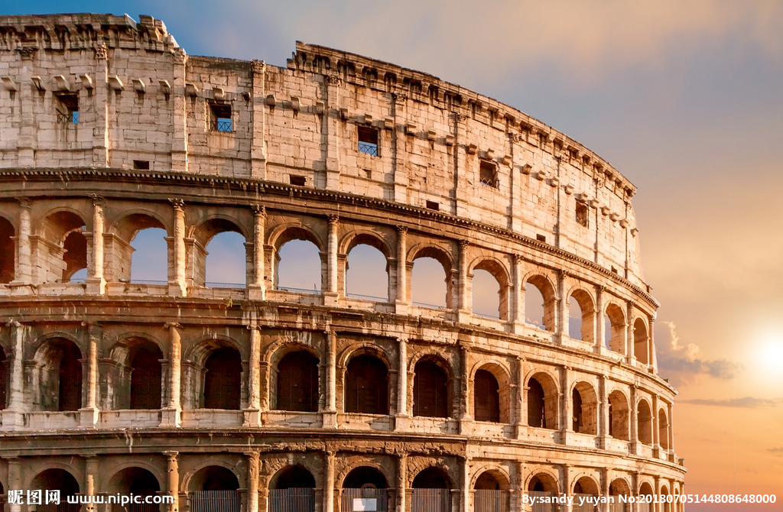
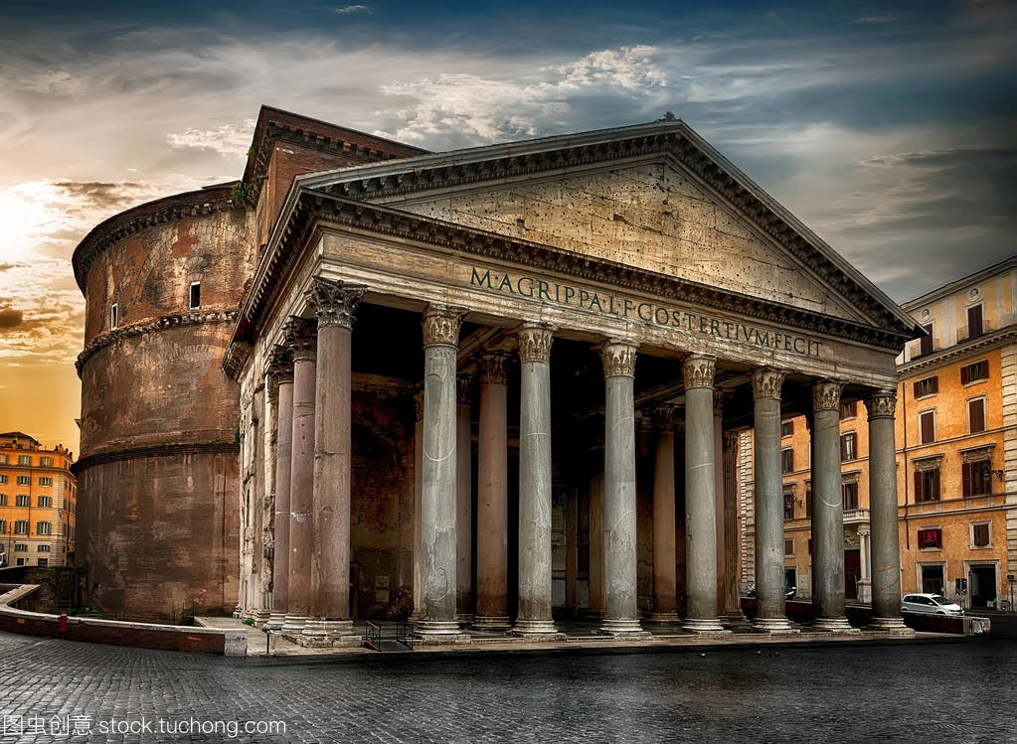
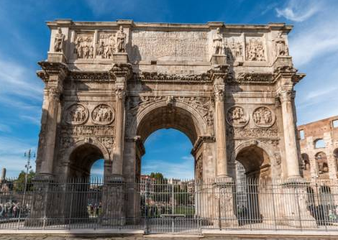
古罗马建筑
古罗马竞技场(1世纪)
古罗马万神殿（前27年建）
使用柱子和拱形结构，庄严厚重
古罗马凯旋门(4世纪)

Slide 16
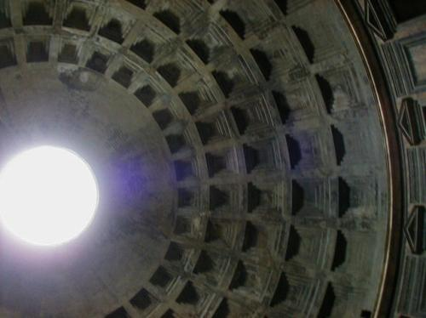
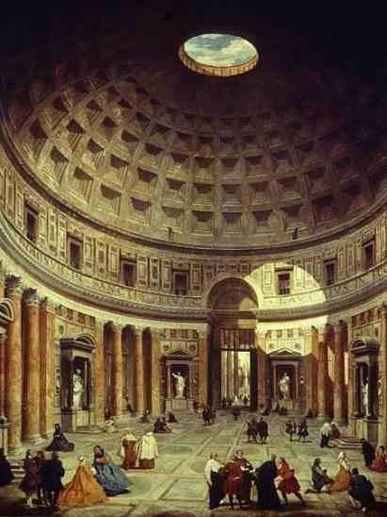
罗马建筑
万神庙穹顶的中央开了一个直径8.9米的圆洞，象征着神的世界和人的世界的联系。光线从巨大的圆洞射进大殿，柔和、静谧。随着地球的自转，光线也在大厅里缓慢地移动。巨大的穹顶内面的凹进方格，同彩色大理石铺成的地面图案的方格相呼应。

Slide 17
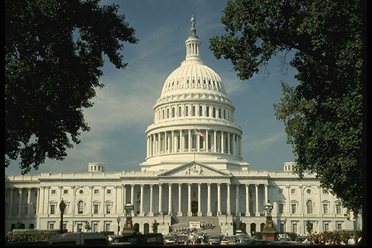
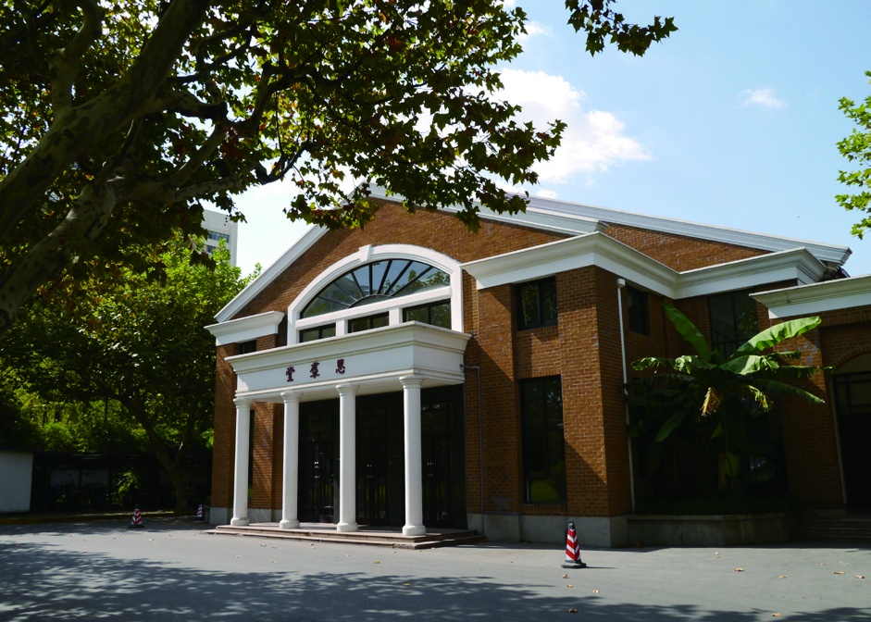
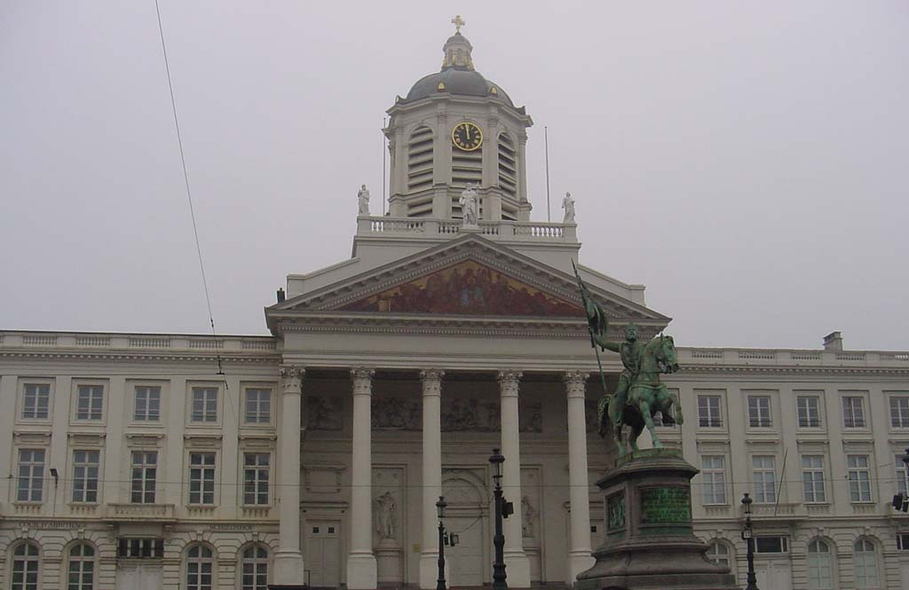
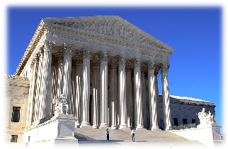
比较左右图片，看看今天的建筑与古希腊、古罗马建筑有什么相似之处？
美国白宫
华师大大礼堂
美国最高法院
比利时议会大厦
Notes:
与现代建筑的对比。

Slide 18
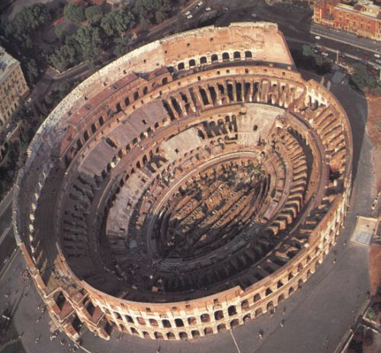

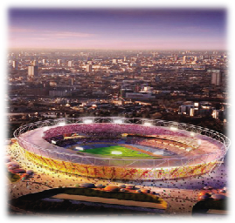
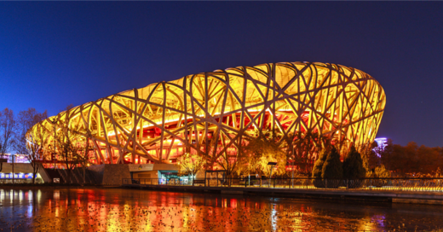
深圳宝安体育场
罗马竞技场（罗马斗兽场）
英国奥林匹克中心
鸟巢
Notes:
与现代建筑的对比。

Slide 19
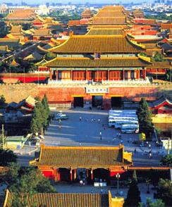
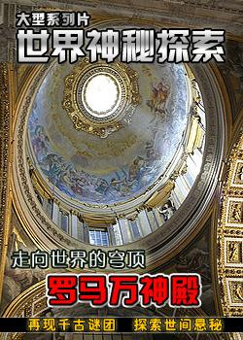
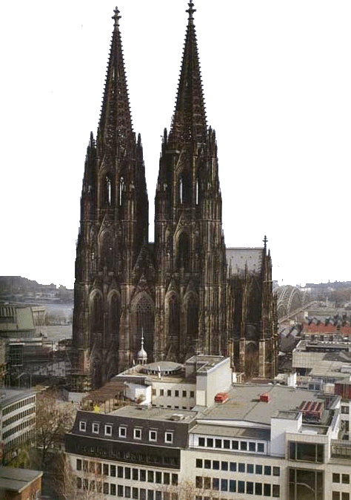
世界著名三大建筑比较一览表
名胜古迹 | 北京故宫太和殿 | 意大利罗马万神殿 | 德国科隆主教堂
古典建筑类别 | 中国古典建筑 | 罗马式建筑 | 哥特式建筑
主要建筑材料 | 木头 | 火山灰混凝土 | 石头
屋顶形态特征 | 人字檐角 | 圆形穹顶 | 顶上尖塔
北京故宫太和殿
意大利罗马万神殿
德国科隆大教堂

Slide 20
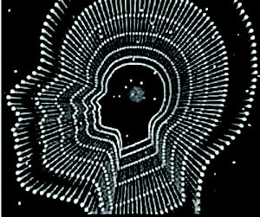
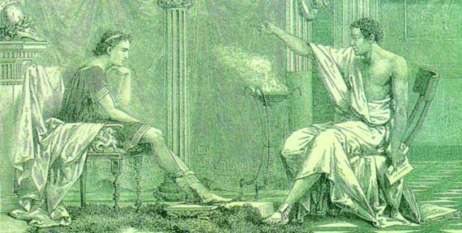
3
哲学和法学
哲学，古希腊语原意为热爱智慧，主要探讨世界万物的起源及其运动变化规律。

Slide 21
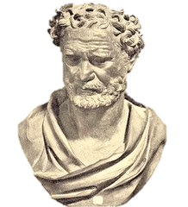
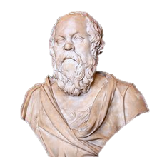
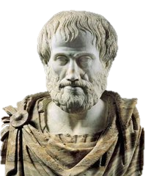
4
哲学和法学
说一说下列哲学家的成就
德谟克利特
苏格拉底
亚里士多德
“原子论”
探讨人的灵魂、美德和幸福；主张“人应该认识你自己”
百科全书式的学者；创立了逻辑学等新的学科

Slide 22
希腊哲学
请阅读俄国文学家克雷洛夫的寓言《熊与隐士》，让我们更好地理解“知识即美德”。
有一位隐士同一头熊成为要好的朋友，一天隐士在林间睡着了，他的熊朋友在一旁守护着他，挥舞着巨大的熊掌为他驱赶着蚊蝇。这时，一只苍蝇不停地在隐士的头上叮落，任凭熊怎样驱赶也不肯离去，熊被激怒了，熊高高举起了石头，狠狠地向苍蝇砸下去……
思考：熊的品德好不好？为什么会做出“蠢事”？
  熊的品德是好的，但由于无知，酿成了恶果，这说明知识的重要性。
应该如何理解美德与知识的关系？
  道德行为必须以知识为基础，最高的知识就是“善”。

Slide 23

希腊哲学
苏格拉底主张“美德就是知识”，认为只有少数优秀人具有“思想力和知识”，因而才能具有美德。治理国家也只有少数优秀人才能胜任。他认为大众缺乏理智，所以，他反对雅典大规模的全民高度民主。
《苏格拉底之死》
公元前399年，苏格拉底被雅典陪审法庭的审判为有罪并处以死刑。罪名是腐蚀青年，并否定传统的神，而宣传自己的新神。他的学生为拯救他，买通狱卒。面对生路，他却婉言谢绝，以公民应服从法律为荣，从容赴死。表明苏格拉底言行一致。

Slide 24

希腊哲学
《雅典学院》
（意）拉斐尔·桑西于1510～1511年创作
苏格拉底
亚里士多德
柏拉图
整个画面充满浓厚的学术探讨和争鸣的气氛，赞美了人类对智慧的热爱和对理想的追求，以及古希腊哲学的繁荣。

Slide 25

猜一猜：他们之间发生了什么？
亚里士多德伸出右手，手掌向下，好象在说明：现实世界才是他的研究课题；柏拉图则右手手指向上，表示一切源于神灵的启示。这两个对立的手势，表达了他们思想上的原则分歧。
古希腊哲学家：
柏拉图
古希腊哲学家：
亚里士多德

Slide 26
希腊哲学
甲：你有狗吗？
乙：有。
甲：狗有儿子吗？
乙：有。
甲：那么它是爸爸喽？
乙：是的。
甲：它是你的狗吗？
乙：当然。
甲：那么它是你的爸爸了？
——柏拉图《乌提戴姆斯篇》
三段论只能有两个前提，一个结论

Slide 27


孔子和亚里士多德的相似之处
①阶级立场：
代表奴隶主阶级利益
②人生轨迹：
游历各地，坎坷波折
③知识境界：
④理想抱负：
博览群书，学识渊博
追求理想，坚持不懈
⑤思想教育：
⑥历史影响：
中庸之道，教书育人
影响深远，惠及后世

Slide 28

古罗马的法学
公元前450年，罗马颁布了第一部成文法典，因其刻在十二块铜板上，被称之为《十二铜表法》。它主要的法律精神在于保护私有财产和奴隶主阶级的利益。

Slide 29

4
哲学和法学
《十二铜表法》
完整的罗马法学系统
万民法、经济法、其他法学概念
Notes:
本资料来自于资源最齐全的２１世纪教育网www.21cnjy.com

Slide 30
罗马法学
罗马法的形成过程
罗马国家的发展过程
不
断
发
展
走
向
成
熟
阶段
性
连续性
统一
性
国家
发
展
疆
域
扩
大
君主制
习惯法
共和制
平民反对贵族的斗争
成文法《十二铜表法》
公民法
对外扩张的必然结果
帝国
万民法《民法大全》
东罗马帝国

Slide 31
阅读下列材料，思考罗马法对世界的影响。
材料一：法国是接受罗马法最早的国家之一。1804年《法国民法典》接受了罗马法学关于人和物划分的体系，沿袭了罗马法学。这部法典经过修改，至今认为法兰西共和国民法典。而且成为其他许多欧洲国家制定法典的基础。
材料二：德国历届皇帝都宣布罗马法的效力遍及全国，视罗马法为其帝国法。德国大学普遍设置罗马法教程，广输人才学习罗马法。精通罗马法的人才在具体的行政机构中任职。罗马法在德国司法中得以确认。
材料三：西班牙王室聘请罗马法学家在王室参事府和王室法院任职，学者赴意大利和法国学习罗马法。
以上材料共同说明了什么？
罗马法影响广泛而深远的古代法律体系，成为近代很多西方国家法律的基础。

Slide 32

“宁可让罪犯逃脱惩罚，也不可枉屈一人”
罗马法是近代西方各国法律体系的基础
“疑罪从无”原则是现代刑法“有利被告”思想的体现，是无罪推定原则的具体内容之一。即：既不能证明被告人有罪又不能证明被告人无罪的情况下，推定被告人无罪。 “疑罪从无”的司法原则不仅仅是解决刑事疑案的技术性手段和原则，它的确立在更为广泛的范围内产生更为深远的影响。

Slide 33
罗马法学
  “罗马曾三次征服世界，第一次是以武力，第二次以宗教，第三次则以法律。而第三次征服也许是其中最为平和，最为持久的征服。
  ——德国法学家耶林格
材料说明罗马法对当时和后世产生了什么影响？
对当时：维系和稳定罗马帝国的统治
对后世：对世界的立法和司法都产生了重要影响

Slide 34


5
公历的缘起
阅读教材，说出公历的基础是什么历法？
尤里乌斯·凯撒
（Julius Caesar）
儒略历

Slide 35

历法
古埃及太阳历是人类历史上第一部太阳历。在公元前3000年代，古埃及人根据对尼罗河河水上涨和天狼星的长期观察，制定出一种方便的历法——根据尼罗河河水的涨落和作物生长的规律，将一年分为泛滥、播种和收割3个季节，每一季节为4个月，共12个月，每月30天。年末余下5天称“闰日”，作为节日，如此全年共365天。
古埃及太阳历

Slide 36


历法
儒略历是由罗马共和国独裁官儒略·恺撒采纳数学家兼天文学家索西琴尼的计算后，于公元前45年1月1日起执行的一种历法。它将全年分设为12个月，单数月是大月，长31日，双数月是小月，长为30日，只有2月平年是29日，闰年30日。每年设365日，每四年一闰，闰年366日，每年平均长度是365.25日。
后来，奥古斯都又从2月减去一日加到8月上（8月的拉丁名即他的名字奥古斯都）使8月变成大月，
又把9月、11月改为
小月，10月、12月
改为大月。
4世纪罗马皇帝将儒略历作为基督教历法
乌斯·尤利乌斯·恺撒（Gaius Julius Caesar，公元前102年7月12日～公元前44年3月15日），史称恺撒大帝

Slide 37

历法
由于实际使用过程中儒略历累积的误差随着时间越来越大，1582年教皇格里高利十三世颁布、推行了以儒略历为基础改善而来的格里历，即沿用至今的公历。
格里历特别规定，除非能被400整除，否则所有的世纪年都不设闰日；如此，每四百年，格里历仅有97个闰年，比儒略历减少3个闰年。格里历的历年平均长度为365.2425日，接近平均回归年的365.242199074日，即约每3300年误差一日，也更接近春分点回归年的365.24237日，即约每8000年误差一日。
教宗格列高利十三世(Pope Gregory XIII，1502年1月7日～1585年4月10日)，原名乌戈·邦科姆帕格尼（Ugo Boncompagni），又译格雷戈里十三世、格列高列十三世

Slide 38


课堂小结
代表《荷马史诗》
希腊罗马古典文化
文学和雕塑
代表：宙斯像、《掷铁饼者》
代表：帕特农神庙
建筑艺术学
代表：大竞技场、万神庙、凯旋门等
哲学和法学
代表：苏格拉底、亚里士多德
代表《十二铜表法》
公历的缘起：儒略历

Slide 39
1．古希腊文学在世界文学史上占有重要地位。其中，可以作为研究早期希腊社会重要史料的是
A．《圣经》 B．《荷马史诗》
C．《天方夜谭》 D．《古兰经》
2．古希腊哲学家德谟克里特猜想，大块物体是由极小的物质粒子构成的，他把这种物质粒子称为
  A．微粒 B．分子
  C．原子 D．电子
B
C

Slide 40
3．“我爱我师，但我更爱真理”这句话是谁的名言
  A．孔子 B．柏拉图
  C．苏格拉底 D．亚里士多德
4．柏拉图经常称亚里士多德是小马驹（小马驹吃足了奶就会踢它的母亲），其意思是指亚里士多德
  A．敢于挑战权威 B．不赞成柏拉图的主张
  C．忘恩负义 D．求知欲强
D
A

Slide 41

返回
主界面
5．下列关于《十二铜表法》的表述不正确的是
  A.是在平民反对贵族长期斗争中取得的
  B.标志着罗马成文法的诞生
  C.标志着罗马法律体系的最终完成
  D.该法对于平民的最大好处就是量刑有法可依
C

Slide 42
6．辉煌的古希腊和古罗马文明，造就了西方文化之根，下列表述不正确的是
A．古希腊神话影响广泛，其特点是“神人同形同性”
B．古希腊人和古罗马人创造出许多自然科学和人文学科成就
C．古罗马人制定并颁布了世界上第一部成文法典《十二铜表法》
D．罗马建筑吸收了希腊建筑特点，并有所创新
C

Slide 43

如：公元2019年
用该年尾数9找出对应的天干为“己”；然后，用2019除以12得余数为3，用余数3找出相对应的地支为“亥”。 那么，公元2019年则为农历乙亥年。
天干 | 甲 | 乙 | 丙 | 丁 | 戊 | 已 | 庚 | 辛 | 壬 | 癸
 | 4 | 5 | 6 | 7 | 8 | 9 | 10 | 1 | 2 | 3
地支 | 子 | 丑 | 寅 | 卯 | 辰 | 巳 | 午 | 未 | 申 | 酉 | 戌 | 亥
 | 4 | 5 | 6 | 7 | 8 | 9 | 10 | 11 | 12 | 1 | 2 | 3

Slide 44
罗马法学
  材料二：“罗马曾三次征服世界，第一次是以武力，第二次以宗教，第三次则以法律。而第三次征服也许是其中最为平和，最为持久的征服。 ——德国法学家耶林格
  材料三：罗马法对后世的影响。英国的《权利法案》、美国的《独立宣言》和法国的《人权宣言》等，都是以罗马法学说为理论基础。
  西方国家的陪审制度发端于罗马；罗马律师制度是现在世界各国律师制度的初级形式；西方国家的某些司法原则，也源于罗马法。我国现行的《民法通则》《继承法》也在一定程度上采取了罗马法的原则。
材料说明罗马法对当时和后世产生了什么影响？
对当时：维系和稳定罗马帝国的统治
对后世：对世界的立法和司法都产生了重要影响

